Slide 1






Сервис обслуживания клиентов спортивных и развлекательных центров
Персонализированный сервис обслуживания клиентов спортивных и развлекательных центров на основе современных технологий
‹#›

Slide 2


АКТУАЛЬНОСТЬ ПРОЕКТА
Спортивные и развлекательные центры сталкиваются с высокой конкуренцией на рынке услуг, необходимостью повышения лояльности и удовлетворенности клиентов, а также снижением издержек на обслуживание. Для решения этих проблем требуется эффективный и инновационный сервис, который бы учитывал индивидуальные потребности и предпочтения каждого клиента, а также обеспечивал бы быструю и качественную связь между центрами и клиентами.
По данным исследования компании Deloitte, спортивная индустрия в России в 2023 году достигнет объема 1,5 трлн рублей, а средний рост доходов от спортивных и развлекательных услуг составит 15% в год. Однако, по данным Ассоциации фитнес-клубов России, только 4% населения России регулярно посещают фитнес-клубы, что говорит о низком уровне спроса и проникновения на рынке. Поэтому, для привлечения и удержания клиентов, спортивные и развлекательные центры должны предлагать не только высокое качество услуг, но и дополнительные преимущества, такие как персонализация, гибкость, удобство, лояльность и взаимодействие.
Наш стартап предлагает уникальный сервис обслуживания клиентов спортивных и развлекательных центров, который основан на использовании современных технологий, таких как мобильное приложение, CRM-система, аналитика данных, машинное обучение и искусственный интеллект.

Slide 3


ЦЕЛЕВАЯ АУДИТОРИЯ
Какой может быть целевая аудитория фитнес-клуба:
Молодые мамы, которые хотят вернуть фигуру и нуждаются в хобби
Люди, которые живут рядом с клубом
Женщины и мужчины, которые хотят быть в форме
Аудитория, которой нужно интересное хобби
‹#›

Slide 4


ПРОБЛЕМА
Спортивная индустрия в России растет и развивается, но при этом сталкивается с рядом проблем, которые снижают ее эффективность и конкурентоспособность. Среди этих проблем можно выделить следующие:
Низкий уровень спроса и проникновения на рынке. По данным Ассоциации фитнес-клубов России, только 4% населения России регулярно посещают фитнес-клубы, что говорит о недостаточной популяризации и доступности спортивных и развлекательных услуг.
Высокая конкуренция и однотипность предложений. Спортивные и развлекательные центры часто не отличаются друг от друга по качеству и ассортименту услуг, а также не учитывают индивидуальные потребности и предпочтения клиентов.
Низкая лояльность и удовлетворенность клиентов. Спортивные и развлекательные центры не обеспечивают достаточного уровня обслуживания и коммуникации с клиентами, а также не собирают и не анализируют данные о их поведении, потребностях и отзывах.
Высокие издержки на обслуживание. Спортивные и развлекательные центры тратят много ресурсов на аренду, оборудование, персонал, рекламу и другие расходы, которые снижают их прибыльность и рентабельность.
‹#›

Slide 5

РЕШЕНИЕ
Наш стартап предлагает уникальный сервис обслуживания клиентов спортивных и развлекательных центров, который основан на использовании современных технологий, таких как мобильное приложение, CRM-система, аналитика данных, машинное обучение и искусственный интеллект. Наш сервис позволяет:
Создавать индивидуальные профили клиентов, учитывая их цели, интересы, уровень подготовки, пожелания и отзывы.
Предлагать клиентам персонализированные рекомендации по выбору спортивных и развлекательных услуг, а также формировать индивидуальные программы тренировок и питания.
Обеспечивать удобный и быстрый доступ к информации о расписании, ценах, акциях, новостях и событиях спортивных и развлекательных центров через мобильное приложение.
Собирать и анализировать данные о поведении, удовлетворенности и лояльности клиентов, а также предсказывать их потребности и предотвращать их отток.
Улучшать качество обслуживания и коммуникации с клиентами, используя автоматизированные решения, такие как чат-боты, push-уведомления, e-mail и SMS-рассылки.
Повышать эффективность управления спортивными и развлекательными центрами, оптимизируя расходы, увеличивая доходы и повышая конкурентоспособность.
‹#›

Slide 6
ЦЕННОСТЬ, ЦЕННОСТНОЕ ПРЕДЛОЖЕНИЕ
Экономия времени: наши клиенты могут быстро и удобно получать информацию о расписании, ценах, акциях, новостях и событиях спортивных и развлекательных центров через мобильное приложение, а также легко записываться на нужные услуги и отменять их при необходимости.
Экономия денег: наши клиенты могут выбирать наиболее подходящие для них спортивные и развлекательные услуги, учитывая их бюджет и цели, а также получать персональные скидки и бонусы за посещение центров и участие в акциях и мероприятиях.
Экономия сил: наши клиенты могут получать персонализированные рекомендации по выбору спортивных и развлекательных услуг, а также формировать индивидуальные программы тренировок и питания, которые учитывают их уровень подготовки, интересы, пожелания и отзывы, а также помогают им достигать своих целей и поддерживать мотивацию.
Снятие эмоциональных и социальных сложностей: наши клиенты могут чувствовать себя комфортно и безопасно в спортивных и развлекательных центрах, получая качественное обслуживание и коммуникацию с персоналом и другими клиентами, а также находить единомышленников и друзей по интересам, участвовать в спортивных соревнованиях и общественных мероприятиях, а также получать поддержку и уважение.
Наш сервис помогает клиентам спортивных и развлекательных центров получать персонализированные и качественные услуги, предлагая удобный и быстрый доступ к информации о центрах и их предложениях, аналитику данных и автоматизацию обслуживания, и отличаясь от других приложений и сайтов тем, что использует современные технологии машинного обучения и искусственного интеллекта.
‹#›

Slide 7
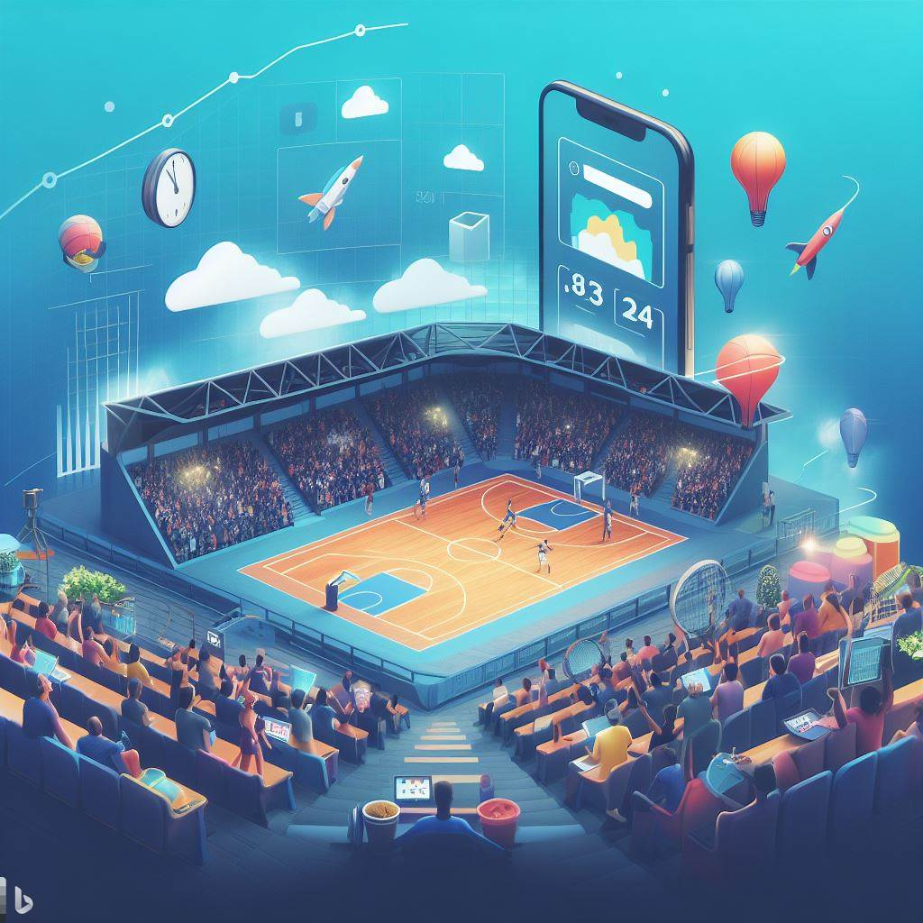
РЫНОК
Мы работаем на рынке B2B, предоставляя сервис обслуживания клиентов спортивных и развлекательных центров через мобильное приложение. Наша ЦА - это около 10 тыс. компаний, которые владеют и управляют спортивными и развлекательными центрами в России. Наше решение будет стоить 10 тыс. рублей в месяц за подписку на сервис - это 1,2 млрд рублей в год, если вся наша ЦА станет нашими клиентами. Сегменты А (спортивные комплексы, ледовые дворцы, катки, стадионы и т.п.) и B (парки развлечений, батутные центры, боулинг, картинг, лазертаг и т.п.) - 720 млн рублей в год (60 % от предыдущей суммы), так как они составляют большую часть нашей ЦА и более заинтересованы в нашем сервисе.
‹#›

Slide 8
КОНКУРЕНТЫ
На рынке существуют различные программы и сервисы для автоматизации и управления спортивными и развлекательными центрами, такие как fitness365, FITBASE, UNIVERSE-Фитнес, 1С:Фитнес клуб, КРАФТ: Фитнес, YCLIENTS, Тренерская online, AppEvent, Gym One, impulseCRM, БИТ.Фитнес и другие.
Они предлагают разные функции и возможности, такие как база клиентов, онлайн-запись, CRM-система, аналитика данных, контроль доступа, виртуальные карты, рассылки, интернет-магазин, мобильное приложение и т.д.
Однако, большинство из них не учитывают индивидуальные потребности и предпочтения клиентов спортивных и развлекательных центров, не предлагают персонализированные рекомендации и программы, не используют современные технологии машинного обучения и искусственного интеллекта для анализа и предсказания поведения клиентов.
Наш стартап отличается от конкурентов тем, что предлагает уникальный сервис обслуживания клиентов спортивных и развлекательных центров, который основан на использовании современных технологий, таких как мобильное приложение, CRM-система, аналитика данных, машинное обучение и искусственный интеллект. Наш сервис позволяет создавать индивидуальные профили клиентов, предлагать им персонализированные рекомендации и программы, обеспечивать удобный и быстрый доступ к информации о центрах и их предложениях, собирать и анализировать данные о поведении, удовлетворенности и лояльности клиентов, улучшать качество обслуживания и коммуникации с клиентами, повышать эффективность управления спортивными и развлекательными центрами.
‹#›

Slide 9
БИЗНЕС-МОДЕЛЬ
Наша бизнес-модель основана на предоставлении комплексных услуг по обслуживанию клиентов спортивных компаний. Мы зарабатываем на продаже подписок на наш сервис, а также на дополнительных услугах, таких как консультации, обучение, аудит и т.д.
Наши ключевые доходы:
Подписки на наш сервис, которые варьируются в зависимости от количества и типа клиентов, объема и качества услуг, срока и формы оплаты (около 10 000 рублей в среднем).
Дополнительные услуги, которые предоставляются по запросу клиентов или по рекомендации нашей команды, и которые оплачиваются отдельно от подписки.
Реферальные и аффилированные программы, которые позволяют нам получать комиссионные от продаж наших партнеров или от привлечения новых клиентов для нашего сервиса.
‹#›

Slide 10
ТЕКУЩИЕ РЕЗУЛЬТАТЫ
На данный момент мы находимся на стадии разработки идеи и поиска воспроизводимой и масштабируемой бизнес-модели. Наша цель — создать платформу, которая позволит эффективно взаимодействовать с клиентами, собирать и анализировать данные, управлять бизнес-процессами и отслеживать результаты.
Для проверки нашей гипотезы мы провели рыночное исследование, которое показало, что спортивные компании испытывают проблемы с качеством и скоростью обслуживания клиентов, а также с удержанием и повторными продажами. Мы также опросили потенциальных клиентов и получили положительную обратную связь о нашем предложении.
Мы сформировали нашу целевую аудиторию — это спортивные компании разного масштаба и направления, которые хотят улучшить свой клиентский сервис и повысить свою конкурентоспособность на рынке. Мы определили наши конкурентные преимущества — это индивидуальный подход к каждому клиенту и его потребностям, высокий уровень качества и скорости обслуживания, использование современных технологий и инструментов для анализа и управления клиентской базой, гибкая и прозрачная ценовая политика, опытная и квалифицированная команда специалистов.

Slide 11
КОМАНДА СТАРТАПА
РОЛЬ | ФАМИЛИЯ ИМЯ | ФОТО
ЛИДЕР (CEO) | Серов Роман
ТЕХНОЛОГ, РАЗРАБОТЧИК (CTO) | Дурнова Елизавета
МАРКЕТОЛОГ (СMO) | Серов Роман
ВАЖНО
При распределении ролей в команде стартапа проговаривать свои сильные стороны и ограничения
в отношении выбранной роли
‹#›

Slide 12

ПЛАНЫ РАЗВИТИЯ
Разработать и протестировать MVP (минимально жизнеспособный продукт) нашего сервиса, который будет включать основные функции, такие как мобильное приложение, CRM-система, аналитика данных и чат-боты.
Провести маркетинговое исследование рынка и конкурентов, чтобы определить наиболее перспективные сегменты и ниши, а также выработать стратегию продвижения и монетизации нашего сервиса.
Привлечь первых клиентов и партнеров, которые будут использовать наш сервис и давать нам обратную связь, а также помогать нам в расширении нашей аудитории и сети.
ЧТО ДЕЛАЕМ | СРОК | ОТВЕТСТВЕННЫЙ
Разработка концепции и идеи сервиса | 2 недели | Разработчики, аналитики
Проведение маркетингового исследования | 1 неделя | Маркетологи, аналитики
Поиск и привлечение потенциальных клиентов и партнеров | 2 недели | Менеджеры по продажам, консультанты
‹#›

Slide 13

КОНТАКТЫ ЛИДЕРА
Серов Роман - r.sierov@mail.ru
Дурнова Елизавета -lizadm777@mail.ru
‹#›

